Slide 1
“Úvod” do dokumentárneho filmu
ZUR383 Dramaturgické praktikum
Miroslav Vlček

Slide 2
Vaša predstava dokumentu ?

Slide 3
Vaša predstava dokumentu (2016)
Portréty (/hudobné)
Cestopisy
“Agitky”
Náučné/televízne - “Beru je spíše jako zdroj informací, než jako dílo.” 2ww, enviro, fyzika, vesmír,
Iniciačný prístup
YTBrs – Vsauce
Hrané –

Slide 4
Vaša predstava dokumentu (2017)
Autorský/angažovaný/osobný (zo života režiséra)
Výkladový/popisujúci nejaký problém doma, alebo v zahraničí
Populárne vedecký
Historický
Turistický/cestopisný
Prírodopisný
Ekologický
Biografické/portrétny: hudobníci/spisovatelia

Slide 5
Čo je to dokument?
“Autorský dokument”
český termín, ktorý “sa vágne využíva raz na odlíšenie žurnalistickej (myslené schematickej) a tzv. originálnej dokumentaristiky, raz na odlíšenie práce nezávislej a na objednávku” (Česálková, 2014)

Slide 6
Vzťah dokumentu k skutočnosti
Objektívny dokument vs. subjektívna fikcia?
Autentický dokument vs. klamlivá fikcia?
Ikonicko-indexové kvality vs. symbolicko-konceptuálne hodnoty
  Ikona – vonkajšia podobnosť so zastupovaným (piktogram), index – kauzálne zviazaný so zastupovaným (dym => oheň), symbol – súvislosť daná konvenciou
Lumièrovsko-mélièsovské delenie režisérov (André Bazin):
  Ontologicko-fotografické (ikonicko-indexové) vlastnosti média – pasívna réžia, nezasovanie, autenticita, dlhé zábery
  semioticko-štrukturálne (symbolicko-konceptuálne) vlastnosti média – aktívna réžia, inscenovanie, dôraz na strih, konštruovanie významov

Slide 7
bratia Lumièrovci: Príchod vlaku do stanice La Ciotat (1895)
  https://www.youtube.com/watch?v=1dgLEDdFddk
Georges Méliès: Cesta na mesiac (1902)
  https://www.youtube.com/watch?v=_FrdVdKlxUk

Slide 8
Objektivita? (Absolútna?)
Nezasahovať, len sledovať, ideálne ani nestrihať.
Observačná metóda: Frederick Wiseman, Robert Drew, Richard Leacock
Frederic Wieseman: Titicut Follies (1967)
  https://www.youtube.com/watch?v=4jBiSALYC08
F. Wiesman: Hospital (1970)
  https://www.youtube.com/watch?v=QDzNBATGU9w
A čo na to Dziga Vertov? A kde je “dokumentárna hodnota” Roberta Flahertyho? Ale čo taká iniciačná metóda, či režisérka performancia?

Slide 9
Dziga Vertov: Человек с киноаппаратом [The Man with the Movie Camera] (1929)
  https://www.youtube.com/watch?v=UDHgm-PpY2w
Robert Flaherty: Nanook of the North (1922)
  https://www.youtube.com/watch?v=uoUafjAH0cg
Jan Gogola ml.: Česko na provázku (2010)
  http://www.ceskatelevize.cz/ivysilani/10218501406-cesko-na-provazku/

Slide 10
John Grierson (1898 – 1972): dokument je “tvorivá interpretácia reality”
Paul Rotha (1907 – 1984): “”Dokumentárny film nemá presne určený námet alebo štýl, je to spôsob pohľadu na skutočnosť, neodmieta ani profesionálneho herca, ani výhody mizanscény. Oprávňuje použiť akúkoľvek známu technickú vymoženosť, ak pomáha dostihnúť diváka. Dokumentaristu nezaujíma vonkajšie zdanie vecí alebo ľudí. Jeho pozornosť púta zmysel, aký veci skrývajú a aký ľudia stelesňujú… Dokumentaristovo odmietavé stanovisko k filmu založenému na zápletke nespočíva v pohŕdaní technikou, ale v cieli, k akému táto technika smeruje.”

Slide 11
Jan Gogola ml. (1971): Smrt dokumentárnímu filmu!
Dokumentárny film =>
  Doslovnosť (pozitivistická snaha odovzdať čo najzrozumiteľnejšie a najúplnejšie určité fakty) – autorovi ide o označované; chce niečo povedať
  Dvojakosť (štrukturalistická snaha o spodobenie faktov v určitej štruktúre) – autorovi ide o označujúce; ako by sme to mohli povedať
  Jedinečnosť, resp. tekutosť (postštrukturalistická snaha o rozpustenie faktov a štruktúr v dianí jedinečnosti) – autor sa prostredníctvom filmu rozpúšťa v dejúcom sa označovaní

Slide 12
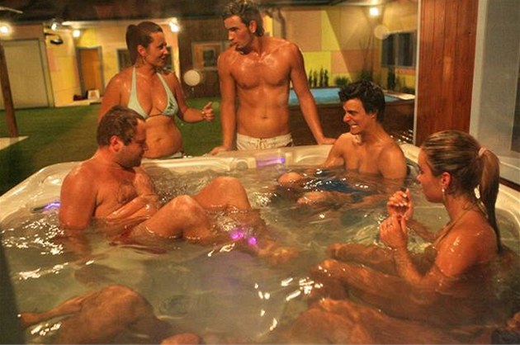
Vitalij Manskij (1963): 3 etapy dokumentárneho filmu
1. etapa: názov “dokumentárny”, t.j. fixácia faktov
2. etapa: dokumentárny film sa stal druhom umenia, v tom okamihu prestal byť dokumentárnym
3. etapa: až dnes sa môžeme priblížiť k človeku a pozorovať jeho všedný život bez toho, aby bol tento život manipulovaný

Slide 13
Módy (modely) dokumentárneho filmu (Nichols 2010)
Výkladový – “voice of God”
  Michael Moore
  “populárne-náučné” filmy
Poetický – pocit na miesto reality
  Joris Ivens
  “Werner Herzog”
  Godfrey Reggio
Observačný (viď vyššie)
Participačný – vytváranie situácií, na ktorých participuje aj režisér
  “Werner Herzog”
  Morgan Spurlock
Reflexívny – súvislosti ukazuje nepriamo – “meta-komunikatívny”
  Dziga Vertov
  “Jean-Luc Godard”
Performatívny – “ja – rozprávam – o nás – vám” – emócie

